Slide 1

Муниципальное образовательное бюджетное учреждение «Средняя общеобразовательная школа №4»
Применение электронных образовательных ресурсов в работе школьного библиотекаря
Николаева Е.В.
зав. библиотекой
Г.Чистополь,2013

Slide 2

«Расскажи мне, и я забуду, покажи мне, и я запомню, дай мне попробовать, и я научусь»
Китайская мудрость
«Школьная библиотека предоставляет обучающие программы, книги и иные ресурсы всем членам школьного коллектива, тем самым побуждая пользователей развивать критическое мышление и эффективно использовать все виды информации».
Манифест школьных библиотек ИФЛА

Slide 3

Образовательные ресурсы сегодня - это, в первую очередь, цифровая среда, в которой учитель и библиотекарь могут, ориентируясь в электронных каталогах и пользуясь поисковыми системами, найти тот материал, который ему необходим для проведения урока или организации внеурочной деятельности учащихся.

Slide 4


Электронные образовательные ресурсы – это средства программного, информационного, технического и организационного обеспечения учебного процесса.
Глобальная сеть
Электронные издания

Slide 5
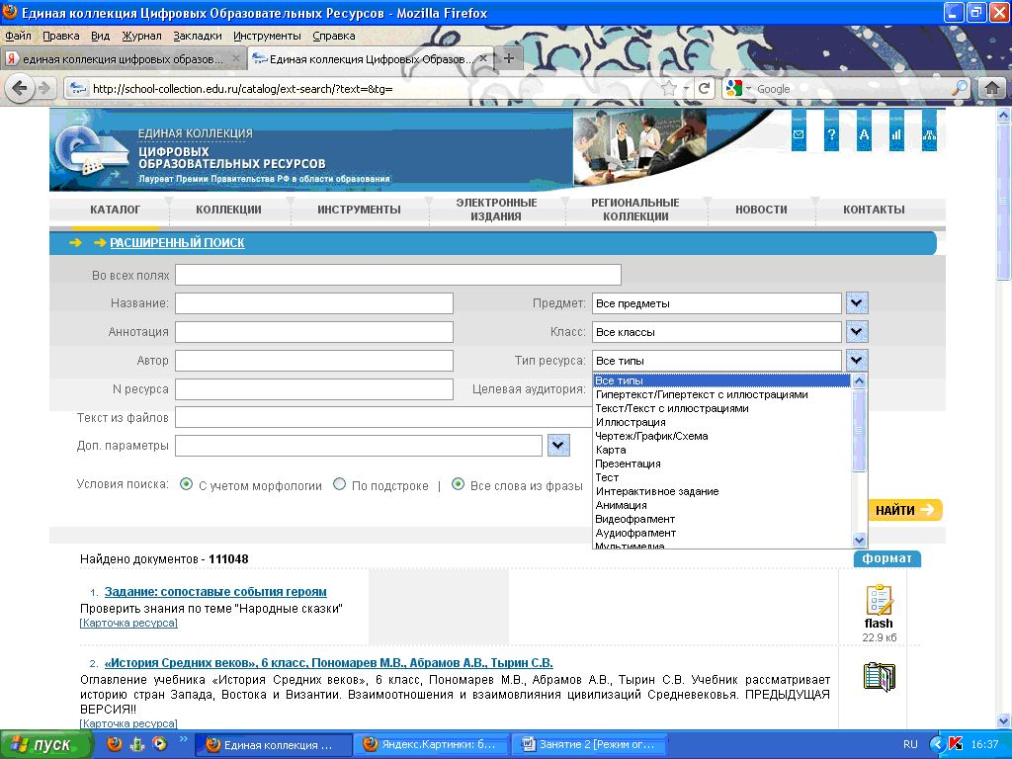

http://school-collection.edu.ru/about/

Slide 6

Музеи России (http://www.museum.ru). Сейчас это наиболее полный каталог 3000 отечественных музеев (около 1500 из них – музеи исторической тематики) с подробным описанием, иллюстрациями и удобным механизмом поиска.
(http://www.museum.ru)

Slide 7
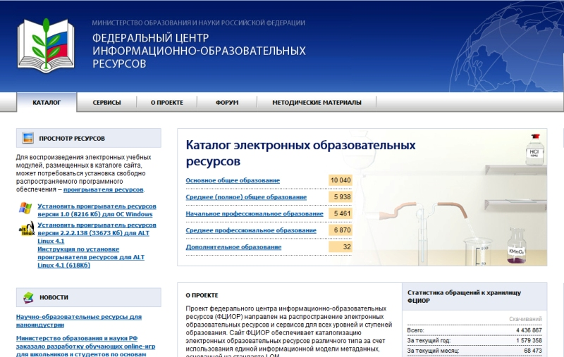
http://fcior.edu.ru/.

Slide 8

Доступ к сети Интернет дает возможность воспользоваться огромным количеством дополнительных материалов, которые позволяют обогатить уроки и внеурочные мероприятия разнообразными идеями и упражнениями.

Slide 9

ФЕДЕРАЛЬНЫЙ ЦЕНТР информационно-образовательных ресурсов – каталог ЭОР - дополнительное образование – утро космической эры- важнейшие события в освоении космического пространства- отгадывать

Slide 10

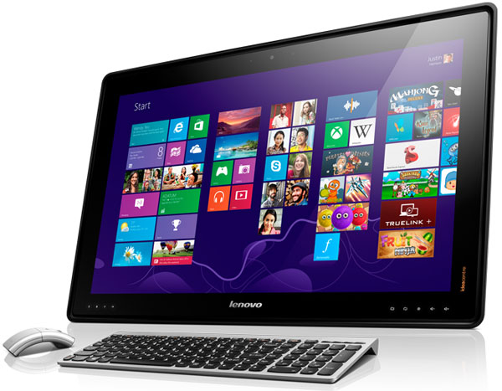
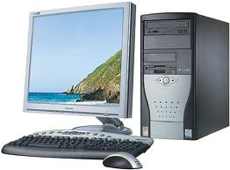
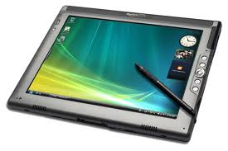

Slide 11

При подготовке презентации использованы материалы с сайта Учебный портал по использованию ЭОР в образовательном пространстве, Электронные образовательные ресурсы и другие интернет-ресурсы.

